Slide 1
ОСОБЕННОСТИ ПОРЯДКА ПРИМЕНЕНИЯ НДС В РАМКАХ ЕАЭС
Выполнил:
Научный руководитель:

Slide 2
Актуальность темы исследования
Актуальность настоящего исследования налог на добавленную стоимость – сравнительно «молодой» платеж, который возник во второй половине прошлого столетия (теоретические разработки касательно его исчисления и взимания впервые были представлены во Франции). НДС изначально был направлен на стимулирование экспортных операций. Несмотря на первоначальную сложность и затратность внедрения порядка взимания НДС, он действительно компенсировал реальные и потенциальные потери от экспорта.

Slide 3
Цель и задачи исследования
Целью выпускной квалификационной работы является исследование особенностей начисления и возмещения НДС предприятиями при осуществлении внешнеэкономической деятельности в условиях создания ЕАЭС, выявление основных проблем начисления НДС и разработка рекомендаций по их устранению в сфере внешнеторговых отношений.
Для достижения целей на рассмотрение были поставлены следующие исследовательские задачи:
– изучить основы правового регулирования НДС в Российской Федерации и ЕАЭС;
– определить понятие предприятия как субъекта внешнеэкономической деятельности;
– выделить особенности совершения внешнеэкономических сделок по приобретению товаров, работ и услуг в условиях создания ЕАЭС;
– проанализировать порядок исчисления и возмещения НДС по сделкам, совершаемым юридическими лицами, резидентами стран ЕАЭС;
– осуществить анализ порядка применения нулевой ставки НДС при экспорте за пределами ЕАЭС;
– дать характеристику проблемам получения и реализации права на освобождение от исполнения обязанностей по уплате НДС;
– проанализировать зарубежный опыт взимания и уплаты НДС;
– осуществить оценку эффективности механизма взимания НДС на территории Российской Федерации;
– исследовать пути совершенствования процедуры начисления и взимания НДС при условиях создания ЕАЭС.

Slide 4
Налог на добавленную стоимость
В Российской Федерации налоги и сборы взимаются на федеральном, региональном и местном уровне. Пункт 4 ст. 1 НК РФ относит к законодательству субъектов Российской Федерации о налогах и сборах законы субъектов Российской Федерации о налогах, которые не противоречат действующему НК РФ. Нормативные акты муниципальных образований в сфере налогообложения касаются исключительно местных налогов и сборов, и принимаются представительными органами муниципальных образований (п. 5 ст. 1 НК РФ).
Налог на добавленную стоимость представляет собой федеральный косвенный налог, являющийся надбавкой к цене товара. Порядок исчисления и взимания НДС регулируется гл. 21 НК РФ.

Slide 5
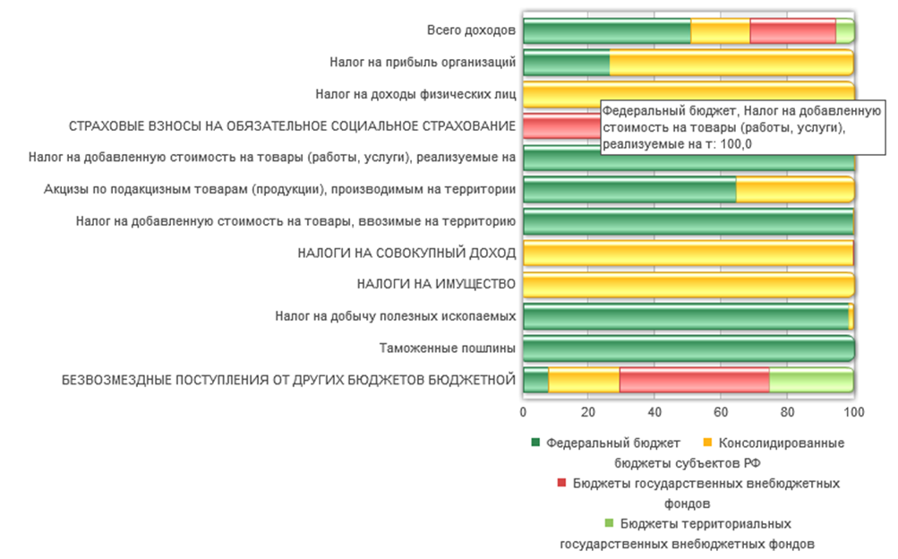
Структура поступлений в консолидированный бюджет России по уровням бюджетной системы, в 2015 году, %
По состоянию на 1 марта 2015 года налог на добавленную стоимость на 100% включен в структуру поступлений в консолидированный бюджет страны. Размер НДС на указанную дату на товары, которые реализуются на территории России, составил 351,34 млрд. рублей. Несколько ниже оказался размер НДС на товары, ввозимые на территорию России – 249,25 млрд. рублей.

Slide 6
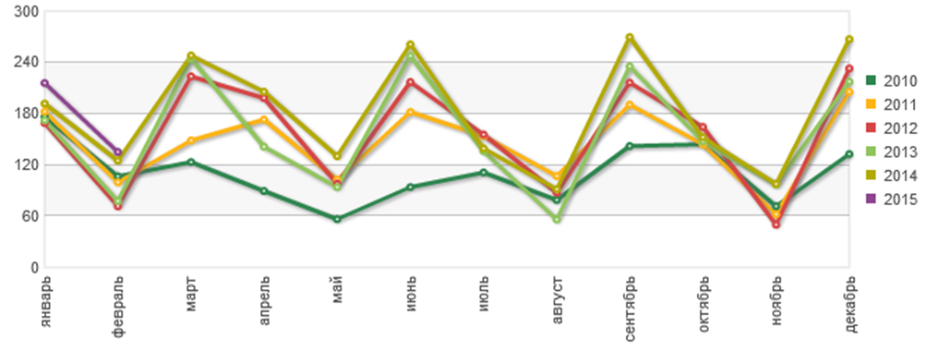
За последние четыре года (2012-2015 годы) наблюдается отчетливый рост показателей налога на добавленную стоимость на товары, реализуемые на территории России Так, только в январе 2015 года в федеральный бюджет России поступило 215,86 млрд. рублей (в 2014 году – 191,98, в 2013 году – 172,29, в 2012 году – 169,12).
Динамика исполнения доходов от НДС, федеральный бюджет

Slide 7
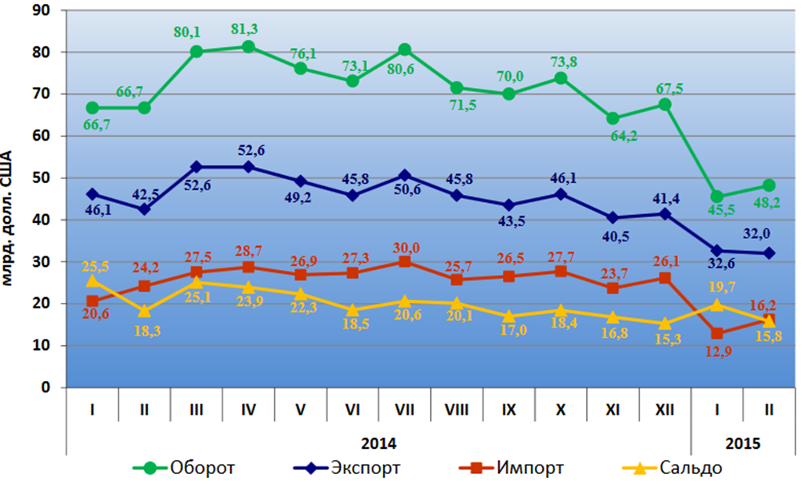
Объем внешней торговли товарами государств–членов Евразийского экономического союза с третьими странами
Суммарный объем внешней торговли товарами государств–членов Евразийского экономического союза с третьими странами за январь-февраль 2015 года составил 93,7 млрд. долл. США, в том числе экспорт товаров – 64,6 млрд. долл., импорт – 29,1 млрд. долл.
По сравнению с январем-февралем 2014 года объем внешнеторгового оборота сократился на 29,8%, или на 39,7 млрд. долл., экспорт – на 27,1% (на 24 млрд. долл.) импорт – на 35% (на 15,7 млрд. долл.). Профицит внешней торговли составил 35,5 млрд. долл. против 43,8 млрд. долл. в январе-феврале 2014 года. Данные об объемах внешней торговли ЕЭАС с третьими странами с января 2014 года по февраль 2015 года представлены на рисунке
Данные об объемах внешней торговли ЕАЭС с третьими странами

Slide 8
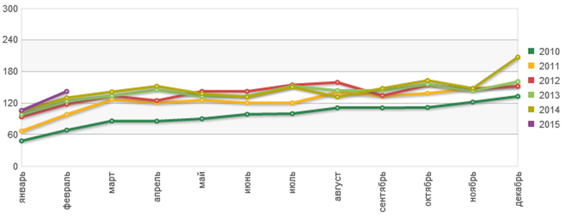
Темпы поступления НДС на товары, ввозимые на территорию Российской Федерации
Нацеленность бывших постсоветских стран на улучшение экономической ситуации и облегчение экспортно-импортных операций привела к тому, что с 2012 года в России стали стремительно расти темпы поступления НДС на товары, ввозимые на территорию Российской Федерации. Так, если данный показатель составлял 1 января 2011 года – 67,41 млрд. рублей, то в 2012 году – уже 94,08%. В 2013 году динамика роста продолжила оставаться стабильной и в январе составляла 98,99 млрд. рублей (1.01.2014 года – 104,95, 1.01.2015 – 106,47).

Slide 9
Евразийский экономический союз
Подписанный главами России, Беларуси и Казахстана Договор о Евразийском экономическом союзе обозначил дальнейший вектор развития евразийской интеграции, которая направлена на поддержание и укрепление взаимовыгодного сотрудничества государств, входящих в состав ЕАЭС
Действующая в настоящее время система взимания НДС в рамках ТС имеет определенные недостатки, связанные с различными значениями налоговых ставок НДС, сжатыми сроками предоставления подтверждающих документов и большим документооборотом, что значительно затрудняет осуществление операций участниками ВЭД и, как следствие, снижает эффективность создания единой таможенной территории стран ТС.

Slide 10
Проблемы применения налога на добавленную стоимость в рамках Евразийского экономического союза:
1. Разная терминология при определении объектов обложения НДС, разный перечень составляющих объектов обложения НДС, а также объектов, не являющихся объектами обложения НДС
2. Различные условия применения налоговых вычетов (зачета) сумм НДС, а также различные методы исчисления сумм НДС, подлежащих вычетам (зачету);
3. Значительная дифференциация применяемых в государствах - членах Евразийского экономического союза ставок по НДС (12%, 18%, 20%)

Slide 11
Пути унификации налогового законодательства стран-членов Евразийского экономического союза
1. Использовать единообразную терминологию при определении объектов обложения по налогу на добавленную стоимость (за основу может быть взят опыт Республики Казахстан, а именно - облагаемый оборот и облагаемый импорт);
2. Закрепить идентичный перечень составляющих объектов обложения налогом на добавленную стоимость, а также объектов, не являющихся объектами обложения НДС;
3. Предусмотреть возможность установления налоговым законодательством особенностей определения налоговой базы при реализации товаров (работ, услуг) по регулируемым ценам (тарифам);
4. Установить идентичный способ определения налоговой базы при импорте товаров на таможенную территорию. За основу могут быть взяты нормы Налогового кодекса Республики Казахстан, согласно которым налоговая база определяется как сумма таможенной стоимости импортируемых товаров, определяемой в соответствии с таможенным законодательством соответствующего государства, а также подлежащих уплате в бюджет при импорте сумм налогов, сборов (пошлин) на импорт, за исключением налога на добавленную стоимость;
5. Определить унифицированные условия применения налоговых вычетов (зачета) сумм налога на добавленную стоимость, а также использовать унифицированные методы исчисления сумм налога на добавленную стоимость, подлежащих вычетам (зачету);
6. Ввиду значительной дифференциации применяемых в государствах - членах Евразийского экономического союза ставок по налогу на добавленную стоимость (12%, 18%, 20%) оправдано принять меры с целью постепенного выравнивания ставок налога на добавленную стоимость и установлению единой минимальной ставки в 9%-ом размере.

Slide 12
Кроме того, необходимо решить и следующие проблемы:
а) следует установить лимиты ставки НДС для стран-участниц, учитывая при этом уровень их социально-экономического развития. Для создания относительно единообразной налоговой системы в странах-участницах потребуется также закрепить идентичный перечень объектов, которые составляют основу обложения НДС, и которые налогом не облагаются;
б) следует проработать вопросы унификации методов исчисления и определения налоговой базы при импорте товаров. Было бы разумно, если законодатели стран-участниц ЕАЭС унифицировали перечни документов, необходимых для подтверждения экспорта товаров, услуг и работ;
в) в ст. 68 ТК ТС представлен закрытый перечень оснований, согласно которым таможенный орган может вынести решение о правильности или ошибочности определения таможенной стоимости. Сложившаяся практика и теоретические исследования указывают на необходимость дополнения перечня еще одним основанием – «документальная неподтвержденность заявленных сведений о таможенной стоимости»;
г) дополнительная проверка заявленной цены контракта и таможенной стоимости может потребовать от таможенных органов осуществления ряда процедур, направленных, например, на получение сведений и информации от декларанта. Однако декларант не обязан самостоятельно заниматься подобным поиском, это лишь его право.

Slide 13
СПАСИБО ЗА ВНИМАНИЕ

